Slide 1
Radyoloji Etkinliği

Slide 2
1- Kontrastsız beyin tomografisinde kırmızı oklarla gösterilen hipodens yapıların adı nedir?
Lateral ventrikül
Falks serebri
Süperior sagittal sinüs
Putamen

Slide 3
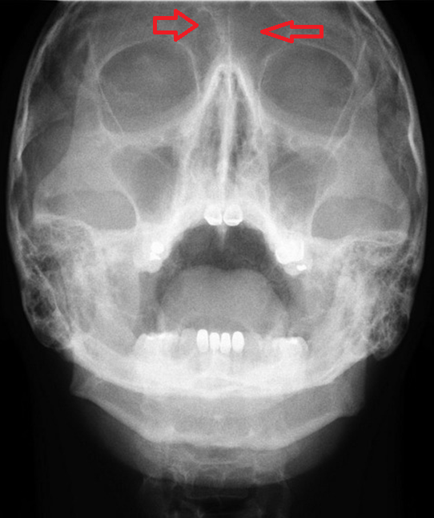
2-Yandaki Waters grafisinde kırmızı oklar ile gösterilen sinüslerin adı nedir?
Maksiller
Sfenoid
Frontal
Etmoid

Slide 4
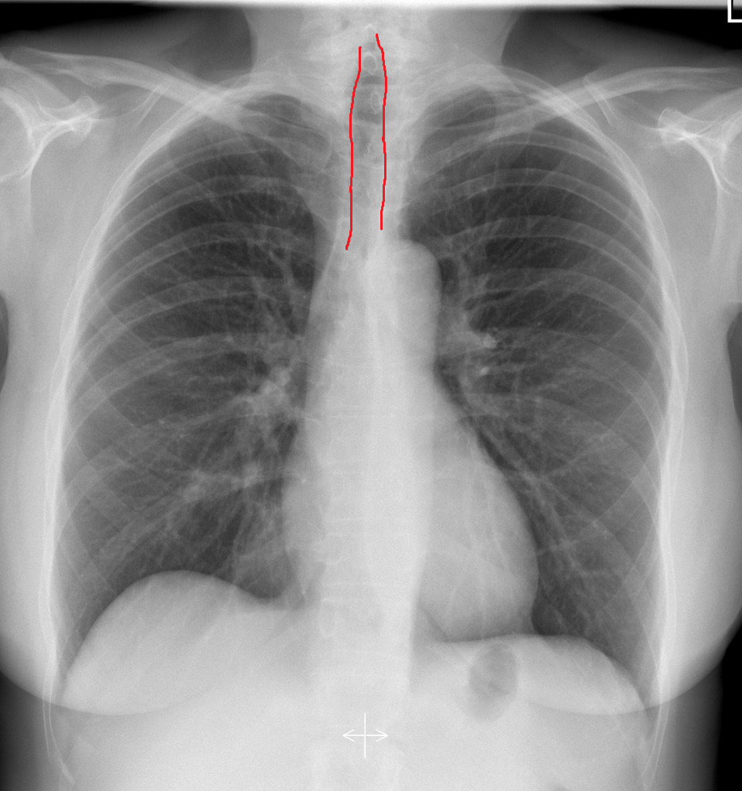
3-Yandaki akciğer grafisinde kenarları kırmızı ile renklendirilmiş yapının adı nedir?
Özofagus
Trakea
Arkus aorta
Süperior vena kava

Slide 5
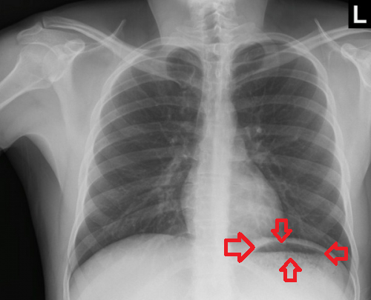
4-Yandaki akciğer grafisinde kırmızı oklarla gösterilen hava hangi organa aittir?
Akciğer
Karaciğer
Kalp
Mide

Slide 6
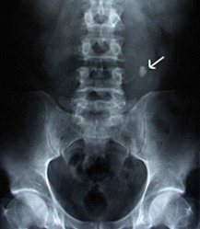
5-Yandaki batın grafisinde beyaz okla gösterilen beyaz yapı ne olabilir?
Üriner taş
Bağırsak gazı
Mesane tümörü
Akciğer kisti

Slide 7
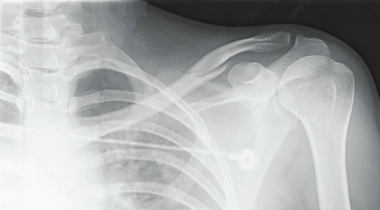
6-Yukarıdaki röntgen filminde hangi kemikte kırık vardır?
Humerus b) Skapula
c) Klavikula d) Sternum

Slide 8
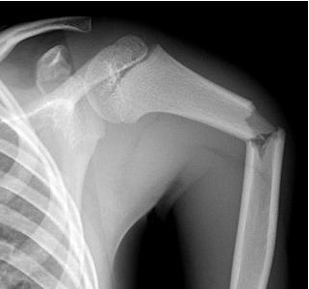
7-Yukarıdaki röntgen filminde hangi kemikte kırık vardır?
Humerus b) Tibia
c) Femur d) 1. metakarpal

Slide 9
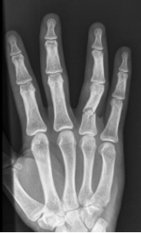
8-Yandaki röntgen filminde hangi kemikte kırık vardır?
İşaret parmağının orta falanksı
Yüzük parmağının orta falanksı
Yüzük parmağının proksimal falanksı
İşaret parmağının metakarpal kemiği

Slide 10
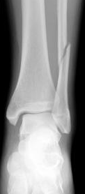
9-Yandaki röntgen filminde hangi kemikte kırık vardır?
Ulna
Tibia
Radius
Fibula

Slide 11
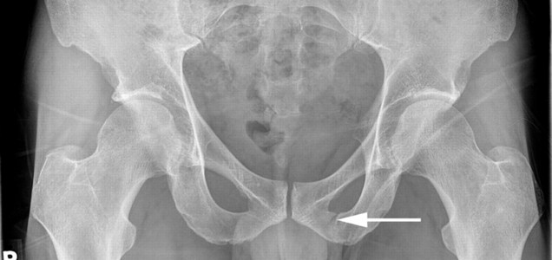
10- Yukarıdaki röntgen filminde beyaz okla gösterilen kırık, hangi anatomik bölgededir?
a) Asetabulum b) Fossa iliaka
c) İskium d) Promontoryum

Slide 12
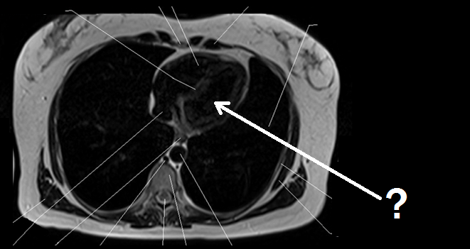
11- Yukarıdaki akciğer MR’ında beyaz okla gösterilen anatomik bölge hangisidir?
a) Sağ atriyum b) Karaciğer
c) Vena kava inferior d) Sol ventrikül

Slide 13
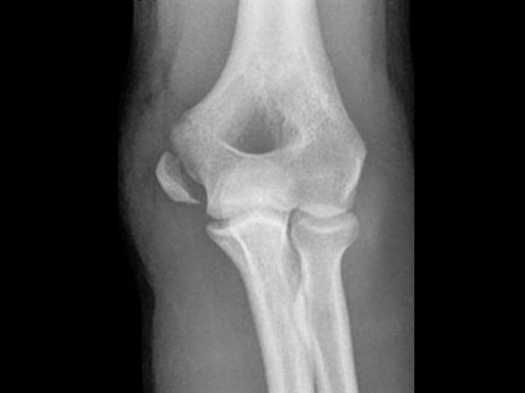
12-Yandaki röntgen filminde hangi yapıda kırık vardır?
Troklea
Medial epikondil
Lateral epikondil
Olekranon

Slide 14
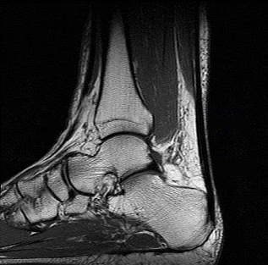
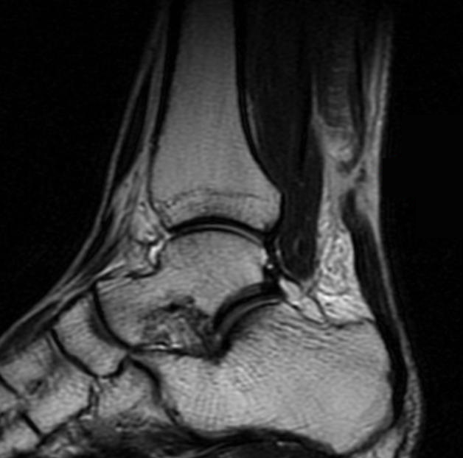
13-Yandaki MR filmlerinden, yukarıdaki film normal bir ayağı göstermektedir. Buna göre, aşağıdaki filmde hangi bağ rüptüre olmuştur (yırtılmıştır)?
Kalkaneofibular
Talofibular
Tibiofibular
Aşil

Slide 15
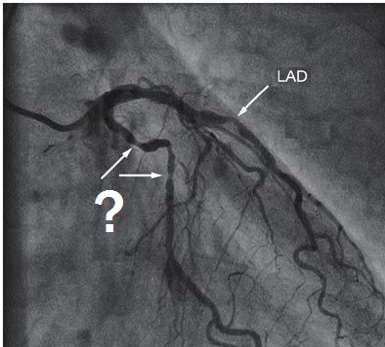
14-Aşağıdaki anjiografide beyaz oklar koroner arterlerdeki darlıkları göstermektedir. Tıkalı damarlardan biri LAD (left anterior descending) olduğuna göre, soru işareti ile gösterilen damar hangisidir?
Sirkumfleks (LCx)
Sağ koroner (RCA)
Posterior desenden (PDA)
Akut marjinal (AM)

Slide 16
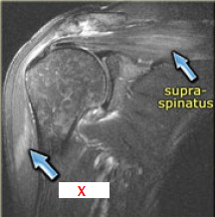
15-Aşağıdaki MR filminde X ile gösterilen kas hangisidir?
İnfraspinatus
Biseps
Triseps
Deltoid

